Slide 1
Mavzu:Mehnat resurslari balansi
1. Mehnat resurslarining hisobot balansini tuzish.
2. Iqtisodiyotning norasmiy sektorida ish bilan band bo‘lganlarni statistik o‘rganish.
3. Mehnat resurslarining balansini tuzish usuli.

Slide 2
  1. Mehnat resurslarining hisobot balansini tuzish
Mehnat resurslari balansini tuzish hamda ishga joylashishga muxtoj shaxslarni aniqlash chogida asosiy axborot manbalari davlat statistikasi (mehnat bo‘yicha, aholi bo‘yicha statistika hisobotlari) ma’lumotlari, ma’muriy hisobga olishning (masalan, mehnat va aholini ijtimoiy muhofaza qilish organlari, uy-xo‘jaliklari, xodimlar ro‘yxatlari) xar xil turlari, shuningdek, ish bilan bandlik masalalari yuzasidan ishchi kuchini tanlab tekshirishdan iborat.

Slide 3
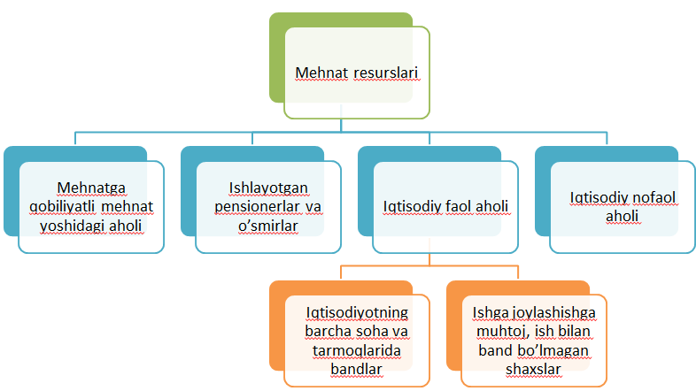
  Mehnat resurslarining hisobot balansini tuzish
Mehnat resurslari turlari

Slide 4
  Mehnat resurslarining hisobot balansini tuzish
Ishchi kuchini tanlab tekshirib chiqish - ma’lumot to‘plash vositalari orasida eng moslashuvchan usuldir. Ularning natijalariga qarab mehnat resurslarining shakllanishini, ish bilan bandlar, ishsizlar, iqtisodiy nofaol aholi sonini ko‘rsatuvchi ma’lumotlarni olish mumkin. Zaruratga qarab, tushunchalar, ta’riflar va savollarni o‘zgartirish yoki maydalash mumkin. Bu esa ayrim aholi guruhlari ishchi kuchida ishtirok yetishining turli shakllarini aniqlash imkonini beradi. Bunday moslashuvchanlik ushbu tekshiruvlarni turli iste’molchilar talablarini qondirish uchun ayniqsa yaroqli qiladi

Slide 5
  Mehnat resurslarining hisobot balansini tuzish
Xalqaro kiyoslanadigan natijalarni ta’minlaydi. Ishchi kuchini tekshirib chiqish faqat ishlayotganlarni emas, balki vaqtincha ish bilan band bo‘lmaganlarni ham kamrab olganligidan, u mehnat resurslari va ularning taqsimlanish tuzilmasi haqida to‘la-to‘kis tasavvur xosil qilishni ta’minlaydi.
Mehnat resurslarining hisobot balansi xar qaysi yil yakunlariga qarab O‘zbekiston Respublikasi bo‘yicha, Qorakalpogiston Respublikasi bo‘yicha, viloyatlar va Toshkent shaxri bo‘yicha tuziladi, shaxar va qishloq aholisiga bo‘linadi

Slide 6
  Mehnat resurslarining hisobot balansini tuzish
Mehnat resurslarining miqdori. Bu miqdor mehnat yoshidagi mehnatga qobiliyatli aholi soni bilan mehnat yoshidan kichik va katta bo‘lib, ishlayotgan shaxslar sonining yigindisi sifatida aniqlanadi:
MR=MYOM + IUP
Bunda: MR - mehnat resurslari; MYOM - mehnat yoshidagi mehnatga qobiliyatli aholi; IUP - ishlayotgan o‘smirlar va pensionerlar.

Slide 7
  Mehnat resurslarining hisobot balansini tuzish
MYOM soni mehnat yoshidagi aholi sonidan (16 yoshdan 60 yoshgacha bo‘lgan erkaklar va 16 yoshdan 55 yoshgacha bo‘lgan ayollar sonidan) ikkala jinsga mansub mehnat yoshidagi ishlamayotgan I va II guruh nogironlari hamda imtiyozli shartlar asosida pensiya olayotgan ishlamayotgan pensionerlar sonini chegirib tashlash yuli bilan aniqlanadi:
MYOM= E (16-60)+A. (16-55)⁻ Nog

Slide 8
  Mehnat resurslarining hisobot balansini tuzish
Bunda: E (₁₆₋₆₀) - 16 yoshdan 60 yoshgacha bo‘lgan erkaklar; A (₁₆₋₅₅) - 16 yoshdan 55 yoshgacha bo‘lgan ayollar; Nog - mehnat yoshida bo‘lib, ishlamayotgan I va II guruh nogironlari (16 yoshdan 60 yoshgacha bo‘lgan erkaklar va 16 yoshdan 55 yoshgacha bo‘lgan ayollar) hamda imtiyozli shartlar asosida pensiya olayotgan ishlamaydigan pensonerlar.

Slide 9
  Mehnat resurslarining hisobot balansini tuzish
Iqtisodiy faol aholi soni. Ushbu aholi soni quyidagi formula bo‘yicha aniqlanadi:
IF =IB +II
Bunda, IF - iqtisodiy faol aholi qismi; IB - ish bilan bandlar; II - ish bilan band bo‘lmagan, ishga joylashishga muxtoj shaxslar.

Slide 10
  Mehnat resurslarining hisobot balansini tuzish
Ish bilan bandlar soni. Hisobot davrida ish bilan bandlar soni quyidagi formula bo‘yicha hisoblab chiqariladi:
IB=Ir +Idx +Inr
Bunda, Ir - Iqtisodiyotning rasmiy sektorida (korxonalar, tashkilotlar, muassasalarda) ish bilan band bo‘lganlar.
Idx - Dehqon xo‘jaliklarida ish bilan band bo‘lganlar.
Inr - Iqtisodiyotning norasmiy sektorida ish bilan band bo‘lganlar.

Slide 11
  2. Iqtisodiyotning norasmiy sektorida ish bilan band bo‘lganlarni statistik o‘rganish
Iqtisodiyotning norasmiy sektorida ish bilan band bo‘lganlar jumlasiga rasmiy statistikada hisobga olinmagan, doimiy, vaqtinchalik, bir martalik va mavsumiy ishlarni yollanib bajaradigan, shu jumladan, mazkur ishlarni amalga oshirish uchun respublikadan tashqariga chiqib ketadigan shaxslar, o‘z biznesini yuritadigan, sheriklar bilan yollanmasdan ishlayotgan shaxslar, taqiqlanmagan, lekin ro‘yxatga olinmagan faoliyatdan ish haqi yoki daromad topadigan shaxslar (masalan, chorva mol boqish va yetishtirish bilan band bo‘lganlar, deHqon bozorlari va chakana bozorda xaridorlarga va savdo qiluvchilarga xizmat ko‘rsatadigan, statsionar bo‘lmagan savdo joylarida savdo bilan band bo‘lgan, xususiy tarzda odam tashish bilan va faoliyatning boshqa turlari bilan band bo‘lgan shaxslar) kiradi.

Slide 12
  Iqtisodiyotning norasmiy sektorida ish bilan band bo‘lganlarni statistik o‘rganish
Iqtisodiyotning norasmiy sektorida ish bilan band bo‘lgan shaxslar soni O‘zbekiston Respublikasi Mehnat va aholini ijtimoiy muhofaza qilish vazirligi tomonidan maxsus ishlab chiqilgan dastur bo‘yicha yilning xar choragida ishchi kuchini tekshirib chiqish asosida aniqlanadi

Slide 13
  Iqtisodiyotning norasmiy sektorida ish bilan band bo‘lganlarni statistik o‘rganish
 | Hudud, ming km² | Doimiy aholi soni (yil oxiriga), ming kishi | Aholining zichligi, (yil oxiriga; 1 km²ga to‘g’ri keladigan aholi soni) | Iqtisodiyotda bandlarning o‘rtacha yillik soni, ming kishi
O‘zbekiston Respublikasi | 448,97 | 31575,3 | 70,3 | 13058,3
Qoraqalpog’iston Respublikasi | 166,59 | 1791,1 | 10,8 | 630,0
Vioyatlar:
Andijon | 4,30 | 2910,5 | 676,9 | 1271,7
Buxoro | 40,32 | 1815,2 | 45,0 | 824,2
Jizzax | 21,21 | 1276,1 | 60,2 | 441,4
Qashqadaryo | 28,57 | 3025,6 | 105,9 | 1143,9
Navoiy | 110,99 | 927,9 | 8,4 | 421,2
Namangan | 7,44 | 2603,4 | 349,9 | 968,8
Samarqand | 16,77 | 3583,9 | 213,7 | 1443,9
Surxondaryo | 20,10 | 2411,5 | 120,0 | 930,8
Sirdaryo | 4,28 | 790,6 | 184,7 | 350,9
Toshkent | 15,25 | 2794,1 | 183,2 | 1281,8
Farg’ona | 6,76 | 3505,3 | 518,5 | 1485,3
Xorazm | 6,05 | 1746,9 | 288,7 | 696,0
Toshkent sh. | 0,34 | 2393,2 | 7165,2 | 1168,1

Slide 14
Ish bilan band aholi soni hududlar va iqtisodiy faoliyat turlari kesimida tahlil etilganda, Jizzax (viloyat bo’yicha jami bandlar soniga nisbatan ulushi 41,8 %) va Sirdaryo (48,0 %) viloyatlarida qishloq, o’rmon va baliq xo’jaligi sohasi, Navoiy (26,9 %), Toshkent (19,9 %) viloyatlari va Toshkent shahrida (19,1 %) sanoat sohasi, Buxoro (15,2 %) va Qashqadaryo (13,9 %) viloyatlarida qurilish sohasi hamda Toshkent shahri (68,8 %), Namangan (53,6 %), Samarqand (52,2 %) va Andijon (52,0 %) viloyatlarida xizmatlar sohasi yuqori ulushga ega ekanligi kuzatildi.

Slide 15
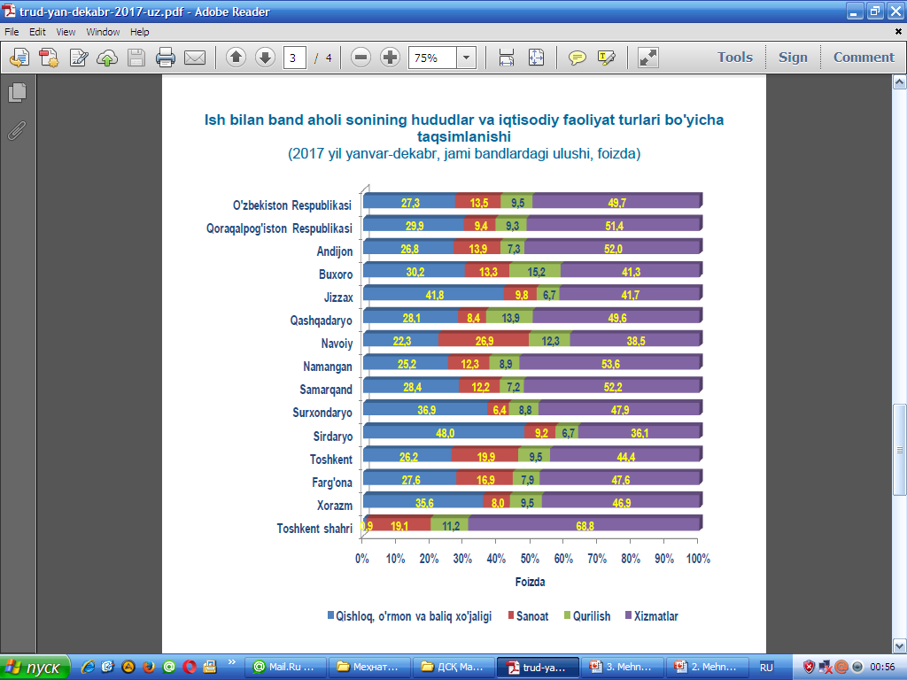

Slide 16
Mamlakatimizda kichik biznes va xususiy tadbirkorlikni rivojlantirish yuzasidan amalga oshirilayotgan islohatlar natijalari bandlik sohasi ko’rsatkichlarida ham o’z aksini topmoqda.
2017 yilda kichik biznes va xususiy tadbirkorlikda ish bilan bandlarning jami bandlikdagi ulushi 78,3 % ni tashkil etdi.
Respublika bo’yicha jami ish bilan band aholi sonida davlat sektorida bandlar ulushi 17,3 % ni, nodavlat sektorda esa 82,7 % ni tashkil etdi.

Slide 17
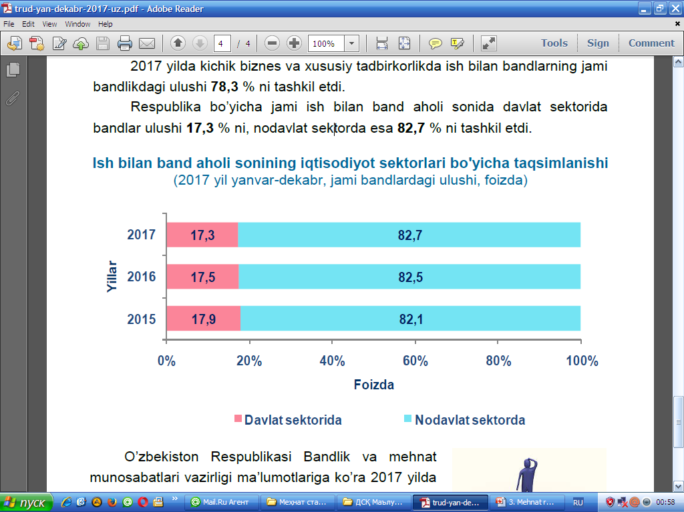

Slide 18
O’zbekiston Respublikasi Bandlik va mehnat munosabatlari vazirligi ma’lumotlariga ko’ra 2017 yilda ishga joylashtirishga muhtoj mehnat bilan band bo’lmagan aholi soni (ishsizlar) 837,0 ming kishini, iqtisodiy faol aholiga nisbatan ishsizlik darajasi esa 5,8 % ni tashkil etdi.
O’z o’rnida, 2017 yil dekabr oyi ohirida ishsiz sifatida mehnat organlarida ro’yxatdan o’tgan ishsizlar soni 14,4 ming kishini tashkil etib, 2016 yilga nisbatan 2,9 martaga o’sgan.

Slide 19
  Iqtisodiyotning norasmiy sektorida ish bilan band bo‘lganlarni statistik o‘rganish
Iqtisodiyotning norasmiy sektorida ish bilan band bo‘lgan aholi sonini ishchi kuchini tanlab tekshirish ma’lumotlari asosida aniqlash uchun:
a) Iqtisodiyotning norasmiy sektorida tegishli faoliyat turlari bilan shug’ullanayotgan shaxslar sonining so‘rab chiqilgan mehnat yoshidagilar sonidagi salmog’i quyidagi formula bo‘yicha aniqlanadi:
CQ =CMj: SM x 100,
Bunda: CQ - iqtisodiyotning norasmiy sektorida faoliyatning konkret (i) turi bilan shug’ullanuvchi so‘rab chiqilganlarning salmog’i;
CMj - iqtisodiyotning norasmiy sektorida konkret (i) faoliyat turi bilan shug’ullanuvchi so‘rab chiqilganlar miqdori;
SM - mehnat yoshidagi so‘rab chiqilganlar miqdori, jami.

Slide 20
  Iqtisodiyotning norasmiy sektorida ish bilan band bo‘lganlarni statistik o‘rganish
b) Olingan salmoqlar bo‘yicha iqtisodiyotning norasmiy sektorida konkret faoliyat turi bilan band bo‘lgan aholi soni quyidagi formula asosida hisoblabchi kiritiladi:
NRBi= MYOT x CQ:100
Bunda: NRB_{i} - iqtisodiyotning norasmiy sektorida faoliyatning konkret (i) turi bilan band bo‘lganlar soni;
MYOT - mehnat yoshidagi aholi soni;
MYOT haqida axborot olish manbai - aholining jins va yosh tuzilmasi to‘g’risidagi statistika hisoboti ma’lumotlari.
v) Iqtisodiyotning norasmiy sektorida ish bilan band bo‘lganlar umumiy sonini aniqlash uchun faoliyatning xar bir konkret turi bo‘yicha NRB haqidagi ma’lumotlar qo‘shiladi:
NRB=ENRB
Bunda: NRB - norasmiy sektorda ish bilan band bo‘lganlar soni.

Slide 21
  Iqtisodiyotning norasmiy sektorida ish bilan band bo‘lganlarni statistik o‘rganish
Ish bilan band aholini iqtisodiyot tarmoqlari va iqtisodiy faoliyat turlari bo‘yicha taqsimlash. Mehnat resurslari balansida ish bilan band aholi soni amaldagi milliy tasniflagichlarga muvofiq iqtisodiyot tarmoqlari (iqtisodiy faoliyat turlari) bo‘yicha taqsimlanadi va bunda quyidagilar ajratib ko‘rsatiladi:
1.Sanoat
2.Qishloq xo‘jaligi.
3.Qurilish
4.Transport va aloqa.
5.Savdo va umumiy ovqatlanish.
6.Moddiy-texnikaviy ta’minot, sotish va tayyorlash.
7.Moddiy ishlab chiqarishning boshqa tarmoqdari.
8.Uy-joy-kommunal xo‘jaligi va maishiy xizmat ko‘rsatish.
9.Ta’lim, fan, madaniyat, san’at.
10.Noishlab chiqarish sohasining boshqa tarmoqlari.
Bunday qilish aholining iqtisodiy faollik darajalarini, mehnat resurslarining faoliyat turlari bo‘yicha taqsimlanishini taxlil qilish va baholash imkonini beradi. Bu esa ish bilan bandlikni davlat tomonidan tartibga solish choralarini kurish uchun zarurdir.

Slide 22
  Iqtisodiyotning norasmiy sektorida ish bilan band bo‘lganlarni statistik o‘rganish
Ish bilan band bo‘lmagan, ishga joylashishga muxtoj shaxslar sonini aniqlash. Ish bilan band bo‘lmagan, ishga joylashishga muxtoj bo‘lgan shaxslar soni mehnat yoshida ish bilan band bo‘lmagan, mehnat organlari tomonidan ishsiz (OI) maqomi berilgan shaxslarni; mehnat organlarida ish qidirayotganlar (IK) sifatida ro‘yxatga olinganlar; mehnat organlariga murojaat kilmasdan mustaqil ravishda ish qidirayotganlar (IKm)ni o‘z ichiga oladi.
IK sonini aniqlash uchun balans tuzilgan paytda mehnat organlarida hisobda turgan shaxslar sonidan shu paytda rasman ishsizlar makomi berilgan shaxslar, shu jumladan, ishsizlik bo‘yicha nafaqa olayotgan, jamoat ishlarida band bo‘lgan hamda mehnat organlari yullanmasi bo‘yicha kasb-xunar tayyorgarligidan utayotgan, qayta ta’lim olayotgan va malakasini oshirayotgan shaxslar chegirib tashlanadi.

Slide 23
  Iqtisodiyotning norasmiy sektorida ish bilan band bo‘lganlarni statistik o‘rganish
Mustaqil ish qidirayotgan shaxslar (IKm) sonini hisoblab chiqarish uchun:
ishchi kuchini tekshirib chiqish natijalariga ko‘ra, ish bilan band bo‘lmagan, ishga joylashishga muxtoj aholining salmog’i aniqlanadi:
IBJS = (IBT-INAT): SS x 100,
Bunda:
IBJS - ish bilan band bo‘lmagan, ishga joylashishga muxtojlar salmog’i;
BT - ishchi kuchini tekshirib chiqish natijasida aniqlangan ish bilan band bo‘lmaganlar soni, jami;
INAT - ishchi kuchini tekshirib chiqish natijasida aniqlangan iqtisodiy nofaol aholi, jami;
SS - mehnat yoshidagi so‘rab chiqilganlar soni.

Slide 24
  Iqtisodiyotning norasmiy sektorida ish bilan band bo‘lganlarni statistik o‘rganish
ish bilan band bo‘lmagan, ishga joylashishga muxtoj shaxslarning umumiy soni quyidagi formula bo‘yicha aniqlanadi:
IBJ=MAT x IBJS : 100,
Bunda: IBJ - ish bilan band bo‘lmagan, ishga joylashishga muxtoj shaxslar soni; MAT - mehnat yoshidagi aholi soni; IBJS - tekshirish natijasida aniqlangan ish bilan band bo‘lmagan, ishga joylashishga muxtoj shaxslar salmog’i.

Slide 25
  Iqtisodiyotning norasmiy sektorida ish bilan band bo‘lganlarni statistik o‘rganish
Mustaqil ravishda (mehnat organlariga murojaat kilmasdan) ish izlayotgan shaxslar soni ish bilan band bo‘lmagan, ishga joylashishga muxtoj shaxslar soni bilan mehnat organlarida ish izlayotganlar sifatida ro‘yxatdan utgan va rasman ishsiz makomini olgan shaxslar o‘rtasidagi farq sifatida aniqlanadi:
IKm=IJM - SHIR - RI,
Bunda: IKm - mustaqil ish qidirayotganlar; IJM - ishga joylashishga muxtojlar; SHIR - mehnat organlarida ish qidirayotganlar sifatida ro‘yxatga olinganlar; RI - rasman ishsizlar.

Slide 26
  Iqtisodiyotning norasmiy sektorida ish bilan band bo‘lganlarni statistik o‘rganish
Iqtisodiy nofaol aholi. Mehnat resurslarining balansini tuzish vaqtida ularning taqsimlanishi sxemasiga asoslanib, iqtisodiy nofaol aholining soni hamma vaqt mehnat resurslari soni bilan iqtisodiy faol aholining soni o‘rtasidagi farqdan iborat bo‘ladi:
INA=MR-IF,
Bunda: INA -iqtisodiy nofaol aholi; MR- mehnat resurslari soni; IF-mehnat resurslarining iqtisodiy faol qismi.

Slide 27
  Mehnat resurslarining balansini tuzish usuli
Mehnat resurslarining balansi hisobot balansi ko‘rsatkichlarini, mehnat resurslarining o‘sishi, iqtisodiy faoliyat tarmoqlari va turlari bo‘yicha taqsimlanishi istikbollarini, ishga joylashtirilishi kerak bo‘lgan aholi sonini, shuningdek, mamlakat va mintaqalarni ijtimoiy-iqtisodiy rivojlantirish, fan-texnika taraqqiyoti yutuqlarini joriy yetish prognozini hisobga olgan holda tuziladi.

Slide 28
  Mehnat resurslarining balansini tuzish usuli
Ishga joylashtirilishi kerak bo‘ladigan mehnat yoshidagi aholining ko‘payishini aniqlash vaqtida ishchi kuchini tekshirib chiqish natijalari bo‘yicha olingan ma’lumotlardan foydalaniladi. Buning uchun mehnat yoshidagi aholining taxmin qilinayotgan ko‘payishiga ishlashni istamaydigan yoki ishga kirishish imkoniga ega bo‘lmagan shaxslar soni, shuningdek, norasmiy sektorda band bo‘lgan shaxslar soni miqdorida to‘zatish kiritiladi (kamaytiriladi).

Slide 29
  3. Mehnat resurslarining balansini tuzish usuli
Mehnat resurslari balansining prognozi prognoz hisob-kitobi ma’lumotlari asosida mehnat resurslari hisobot balansini tuzish uchun nazarda tutilgan tadbirlarga muvofiq ishlab chiqiladi.
Mehnat resurslari hamda ishga joylashishga muxtoj shaxslar soni balansining ma’lumotlaridan foydalanish.

Slide 30
  Mehnat resurslarining balansini tuzish usuli
Mehnat resurslarining ish bilan bandlik darajasi quyidagi formula bo‘yicha foizlarda hisoblab chiqariladi:
Bd=(B : IF) x 100,
Bunda: Bd - mehnat resurslarining ish bilan bandlik darajasi; B - ish bilan bandlar soni; IF - iqtisodiy faol aholi soni.

Slide 31
  Mehnat resurslarining balansini tuzish usuli
Ishga joylashishga muxtoj shaxslar salmog’i (yoki umumiy ishsizlik darajasi) quyidagi formula bo‘yicha aniqlanadi:
Ijms=(IM : IF) x 100,
Bunda, Ijms - ishga joylashishga muxtoj shaxslar salmog’i, %; IM - ishga joylashishga muxtoj shaxslar soni; IF - iqtisodiy faol aholi soni.

Slide 32
  Mehnat resurslarining balansini tuzish usuli
Olingan ma’lumotlar, shuningdek, mehnat resurslari va ishga joylashishga muxtoj shaxslar soni balansini hisoblab chiqarishga doir axborot, ularni turli vaqt davrlardagi dinamikasiga qarab taxlil qilish mehnat resurslari miqdori va tuzilmasini, mehnat bozoridagi va ish bilan bandlik sohasidagi kundalik tamoyillarni hamda prognoz qilinayotgan o‘zgarishlarni baholash uchun asos bo‘ladi.

Slide 33
  Mehnat resurslarining balansini tuzish usuli
Iqtisodiy faol va nofaol aholi, ish bilan bandlar va band bo‘lmagan, ishga joylashishga muxtojlar soni haqidagi axborot ish bilan bandlikni rag’batlantirish va kengaytirishga qaratilgan siyosatni ishlab chiqish chogida muhim rol uynaydi. Ayrim aholi guruhlari, hududlar, tarmoqlar bo‘yicha tegishli ma’lumotlar, shu jumladan, ishchi kuchini tekshirib chiqish jarayonida olingan ma’lumotlar ish bilan bandlik siyosati hamda mehnat bozorini tartibga solishning ijtimoiy okibatlarini baholash uchun kimmatli ma’lumotlar beradi.

Slide 34
  Mehnat resurslarining balansini tuzish usuli
Ish bilan bandlik odamlarning ko‘pchiligi uchun asosiy daromad manbai bo‘lganligidan, mehnat resurslari, shu jumladan, ishga joylashishga muxtoj shaxslar balansining materiallari aholi daromadlarini qo‘llab-quvvatlash, kambagallik darajasini pasaytirishga qaratilgan chora-tadbirlarni kurishda muhim unsur bo‘ladi.

Slide 35
  Mehnat resurslarining balansini tuzish usuli
Mehnat resurslari hamda ishga joylashishga muxtoj shaxslar soni balansining ma’lumotlari turli taxliliy maqsadlar uchun, masalan, mehnat resurslarining shakllanish omillarini, ularning ish bilan bandligini va ishsizlikni aniqlash, shuningdek, mehnat bozorining ahvoli va ish bilan bandlik sohasidagi vaziyat, ishlab chiqaruvchi kuchlarning rivojlanishi va joylashishi haqida jamoatchilikka axborot berish uchun xizmat qilishi mumkin

Slide 36
E’TIBORINGIZ UCHUN RAHMAT!

